Slide 1
WELCOME

Slide 2
শিক্ষক পরিচিতি অলক ভট্টাচার্য্য সিনিয়র শিক্ষক লামা আদর্শ বালিকা উচ্চ বিদ্যালয়। লামা , বান্দরবান। ইমেইল- alakbhat@gmail.com
পরিচিতি
পাঠ পরিচিতি
নবম শ্রেণি বিষয়: আইসিটি অধ্যায়: আমার লেখালেখি ও হিসাব পাঠ : স্প্রেডশিট ও আমার হিসাব
সময়: ৪০ মিনিট।

Slide 3
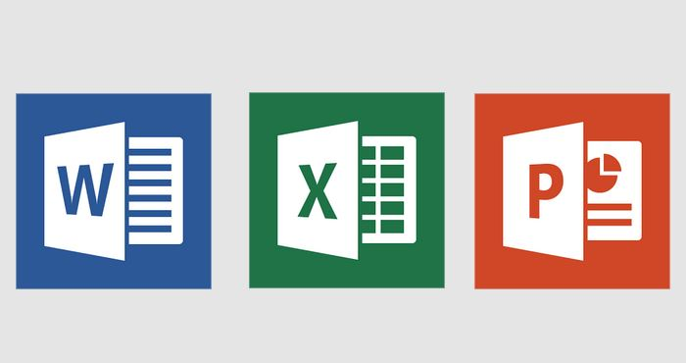
ছবিগুলো লক্ষ্য কর
Office Apps

Slide 4
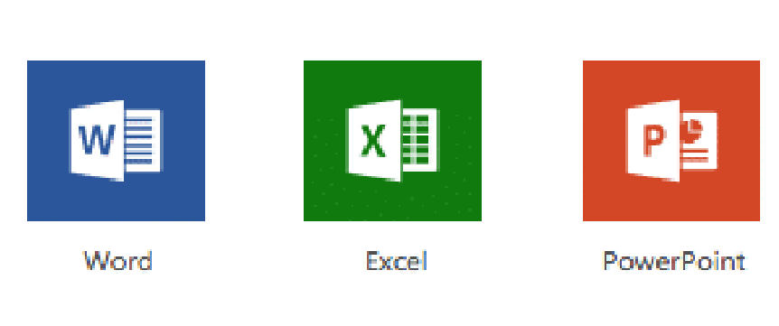
Office Apps

Slide 5
স্প্রেডশিট ও আমার হিসাব

Slide 6
শিখনফল
স্প্রেডশিট কি তা বলতে পারবে।
যোগ, বিয়োগ, গুণ , ভাগ ও শতকরা নির্ণয় করতে পারবে ।
স্প্রেডশিট এর ব্যবহারের ক্ষেত্র সমূহ বুঝতে পারবে।
পারিবারিক ও নিজের হিসাবের কাজে স্প্রেডশিট ব্যবহার করতে পারবে।

Slide 7
স্প্রেডশিট কি?
স্প্রেডশিট হচ্ছে এক ধরনের অ্যাপ্লিকেশন সফটওয়্যার (হিসাবের) যা তালিকাবদ্ধভাবে ডাটা বিন্যাস , বিশ্লেষণ ও সংরক্ষণে ব্যবহৃত হয়।

Slide 8
স্প্রেডশিট বিশ্লেষণের বৈশিষ্ট্য সমূহ :
১. সংখ্যা ও অক্ষরভিত্তিক উপাত্ত নিয়ে কাজ করা যায়।
২. যে কোন ধরনের হিসাবের জন্য সুবিধাজনক।
৩. সূত্র ব্যবহারের সুযোগ থাকায় অনেক বেশি উপাত্ত নিয়ে কাজ
করা যায়।
৪. বিভিন্ন ফাংশন সূত্রাকারে ব্যবহার করে সহজে উপাত্ত বিশ্লেষণ
করা যায়।
৫. আকর্ষণীয় গ্রাফ ও চার্ট ব্যবহার করে উপাত্ত উপস্থাপন করা
যায় , ইত্যাদি।

Slide 9
এসো যোগ, বিয়োগ, গুণ , ভাগ ও শতকরা কিভাবে নির্ণয় করতে হয় শিখি।

Slide 10
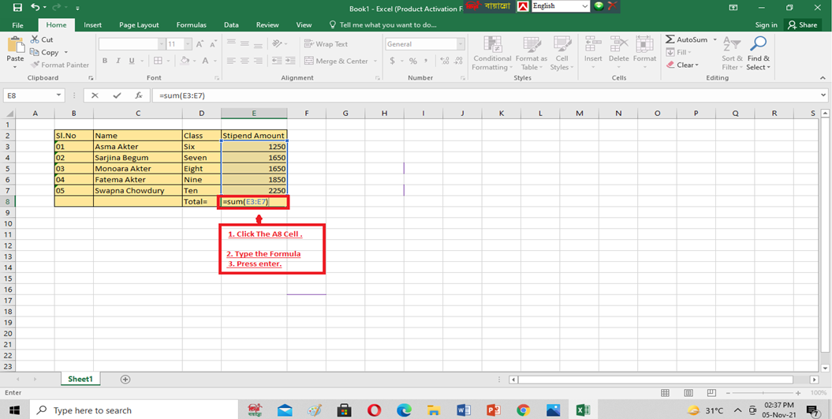

Slide 11
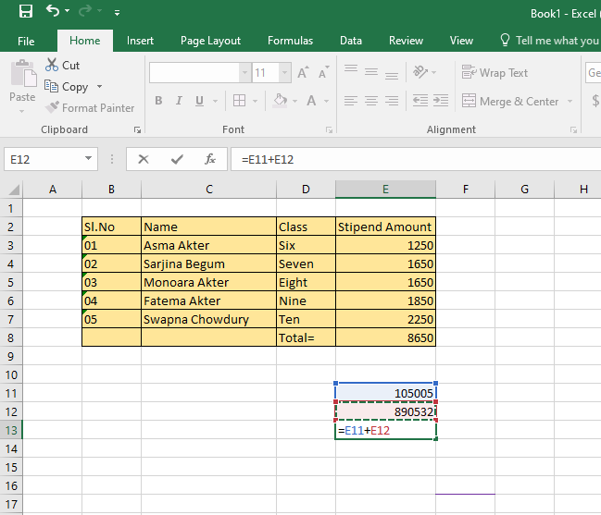
দুটি সংখ্যা যোগ করার জন্য।

Slide 12
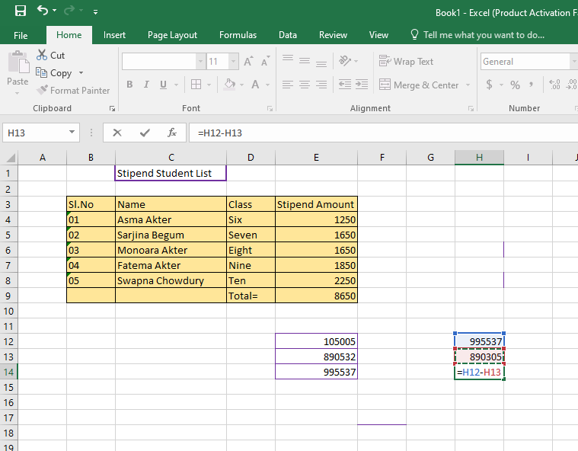

বিয়োগ করার জন্য।

Slide 13
একক কাজ
একটি স্প্রেডশিট ফাইল খুলে তোমার এক সপ্তাহের
বাজারের হিসাব তৈরি কর।

Slide 14
মূল্যায়ন
নিচের কোন সূত্রটি সঠিক ?
A1/B1
=A1/B1
✓

Slide 15
নিচের কোনটি ফাংশন ?
=sum(A1:A4)
=A1/B1
✓

Slide 16
তোমার পরিবারের এক মাসের বাজারের হিসাব স্প্রেডশিট ব্যবহার করে তৈরি কর এবং আমার ইমেইলে(alakbhat@gmail.com) জমা দাও।
বাড়ির কাজ

Slide 17
THANKS

